Slide 1
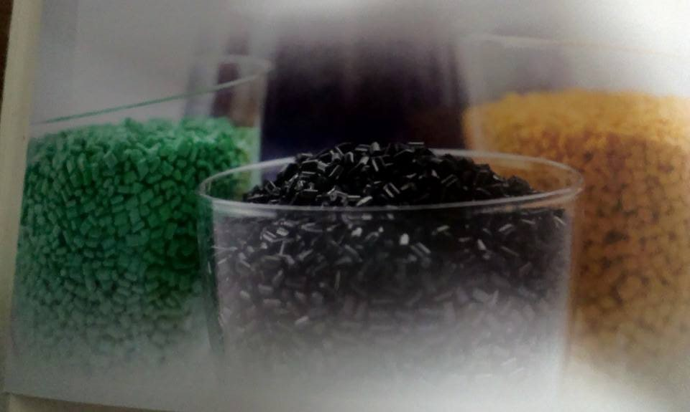

班級: 化工四乙
組別: 第八組
組員: 蔡中剛
黃婕怡
呂佳旻
指導老師: 吳豐智 老師
校外參訪
晉倫科技股份有限公司

Slide 2

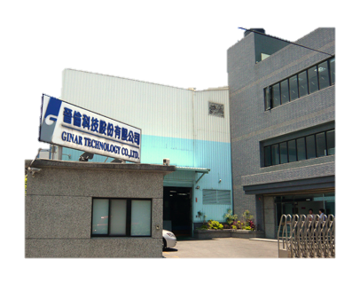
關於晉倫
晉倫科技股份有限公司(6151)成立於1982年7月，是一家工程塑膠製造專業廠商，也是複合材料二次加工廠商。以全方位的服務，以協助並帶動國內包括資訊、電子、光電、通訊、家電、汽車等產業的發展與進步。

Slide 3
關於晉倫
輕、薄、小、高效能
順應市場趨勢，晉倫科技產品發展出更為多元化的面向，並且朝向短小、耐高溫、高強度的開發方向，透過突破性的研發思維，持續領導工程塑膠業界的成長。

Slide 4



環境政策
在發展產品技術及製造生產的同時，為善盡社會責任與達到永續經營，亦致力於環境保護工作，更特別制訂及保證如下之環境政策：
珍惜資源 －透過 教育訓練與內外溝通、持續對員工實施環保宣導，使全體同仁暸解環境保護的重要性
減廢省能 －推動 減廢、回收、省能計劃、善用保育資源 ，以便有效利用能資源或減少在產品活動及服務過程中引起的環境衝擊 。
恪遵環保 －建立合法、有效的環境管理系統，透過 PDCA 循環，作為矯正預防及持續改善的基準 ，以符合或超越政府環保法令及相關法規要求

Slide 5
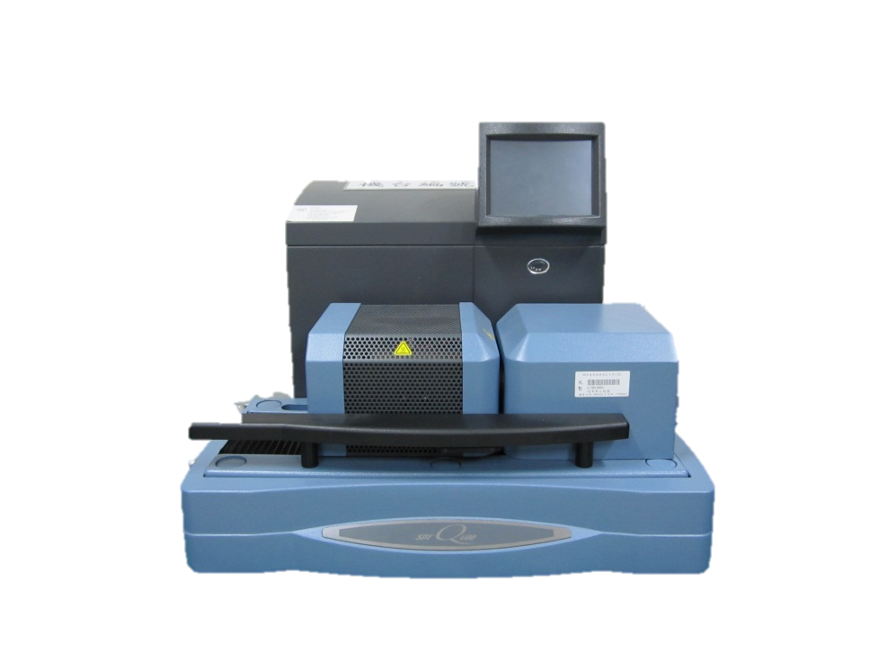
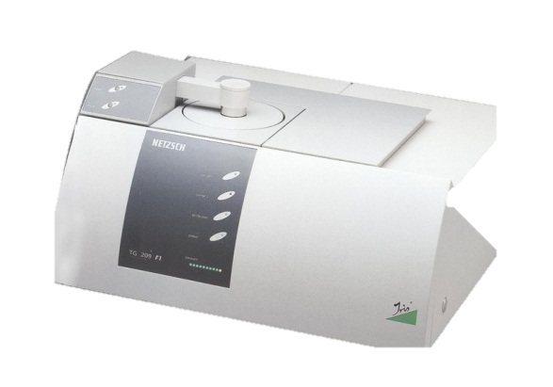
高精密設備
美國進口BLENDER
瑞士進口餵料機
FTIR
動態機械分析儀DMA ❶
熱重分析儀TGA ❷
❶
❷

Slide 6
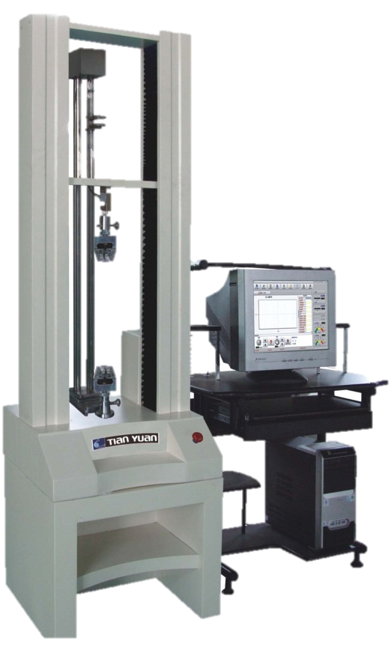
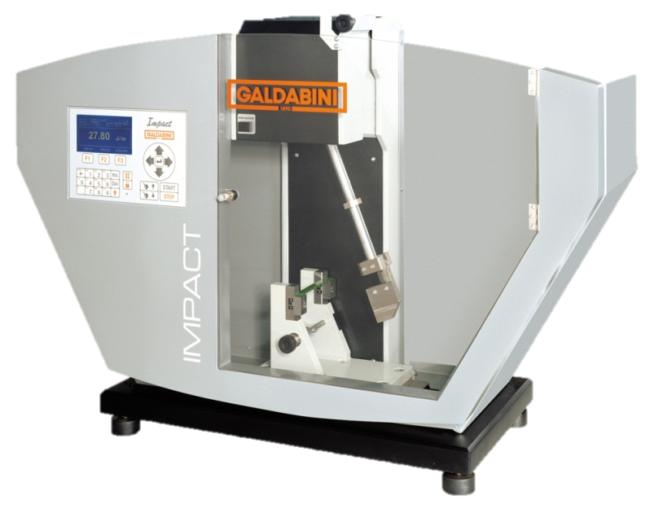
嚴格產品測試
X涉線螢光分析儀XRF
熔融指數分析儀
擺錘衝擊試驗機❶
萬能材料試驗機❷
可程式恆溫恆濕試驗機
❶
❷

Slide 7
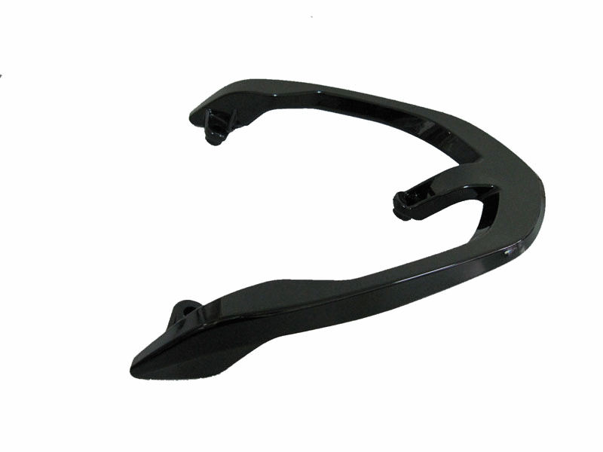
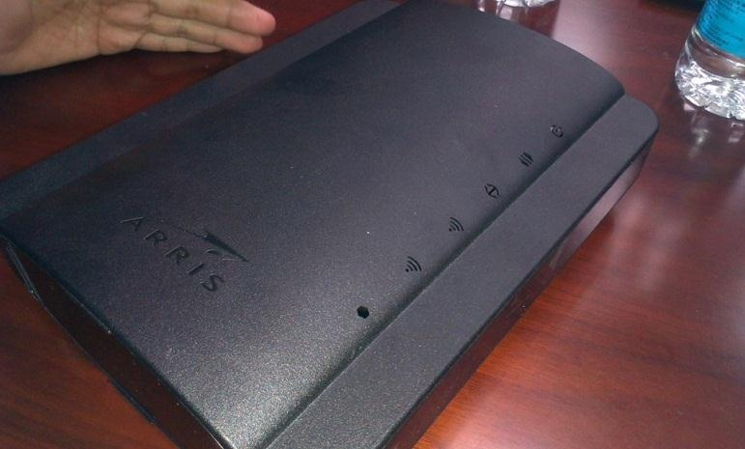
主力產品
產品 | 用途
尼龍複合材料 | 連接器、插頭、自行車零件、電源供應器、通訊零件、汽機車零件、電器零件、機械五金。
聚丙烯(PP)複合材料 | 汽機車零件、電器零件、電子零件。
聚碳酸酯(PC)複合材料 | 電腦週邊零件。
丙烯晴-丁二烯-苯乙烯(ABS) | 筆記型電腦、顯示器。

Slide 8
參訪心得
塑膠應用於生活中大部分的用品，其優點就是便宜耐用，且可以大量製造。而其背後隱藏著危害環境的危機，雖然我們已在盡力的克服，節能減碳成了日後的考量，綠能科技於是崛起。
參觀了大廠的規模，聆聽了專業人士的報告，雖然內容脫離不了公司的範疇，但還是知道了塑膠這一塊擁有著極大的市場，有著龐大的商機存在。而大公司優勢還是在於擁有先進的設備與傑出的人員，話雖如此，但參觀實驗室還是我最期待的!因為沒上過高分子化學，在專員的講述下才知道各個儀器的作用，也會因為好奇而詢問修過課程的同學，而不能看到晉倫的工廠運作情形是有點小可惜，不過能參觀實驗室就是我這次參訪最大的收穫!

Slide 9

結語
塑膠，不陌生的名詞，伴隨你一生如家人般親近，不吭一聲默默的付出，而你卻不曾意識到，倘若哪天，你停下了腳步，捫心自問，【你的生活中有多少的塑膠?】
過於平凡使你遺忘了他的貢獻，而有一群人在這平凡的東西背後默默地使他不平凡。
我們要如何面對生活中的依靠
改善塑膠對環境的危害性，
值得我們思考
蔡中剛 2014.12.31

